Slide 1

大模型-AI集群 (存)
数据存储现状&场景
ZOMI

Slide 2
大模型业务全流程
数据 & 模型算法
模型训练 & 微调
模型验证 & 推理部署
2. 数据处理
4. 模型训练
6. 模型微调
7. 模型验证
开源
数据
数据
预处理
向量
数据库
混合精度
梯度检查
梯度累积
…
全参微调
下游
任务
测评
标准
bench
mark
3. 模型算法
5. 分布式并行
低参微调
8. 推理与智能体
LLM模型
架构
多模态
一切皆Tokens
训练集群稳定性
指令微调
量化
压缩
推理
加速
9. Agent
智能体
1. AI 集群建设
计算、存储、网络
AI 集群机房建设
AI 集群上线与运维
集群算力准备

Slide 3
存储的现状
数据存储经历了文件存储、数据库存储、大数据存储、数据湖存储、湖仓一体存储、云原生存储等不同发展阶段。

Slide 4
存储的新技术点
从而带来新的存储技术点，存算一体、存内计算、异构存储、多模态存储、小文件存储、分布式存储、高性能存储、增量存储、向量存储等。
但是对于 AI 大模型而言，有些是 AI 的未来，有些并不是 AI 所需要的，有些只是作为增值服务，有些是落后的技术，因此需要了解 AI 对于存储的需求。

Slide 5
关于本内容
内容背景
AI 集群 + 大模型
具体内容
数据存储现状和场景：存储软件类型、存储硬件类型的发展
大模型对存储的挑战：存储性能指标、存储遇到大模型挑战与新机会点
大模型训练CKPT优化：大模型训练过程、CKPT过程分解、CKPT优化
大模型时代对存储的思考：什么样的存储架构才是AI大模型时代的选择？

Slide 6
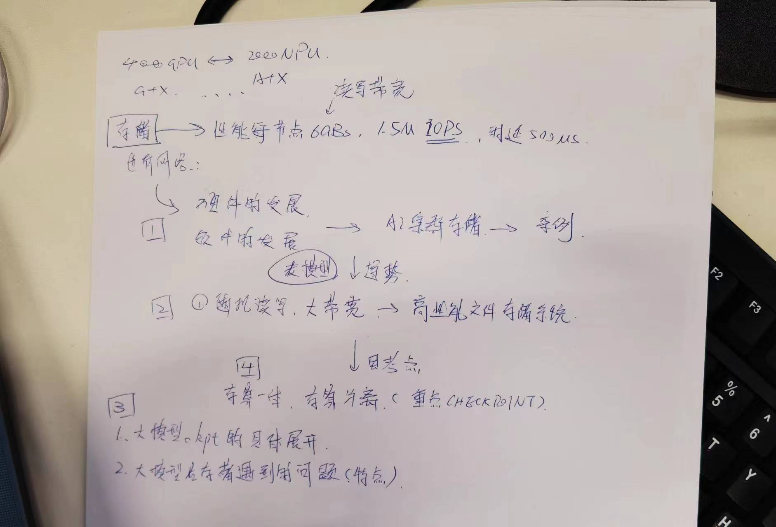
关于本内容
提供流程画图

Slide 7
1. 数据存储现状

Slide 8
存储主要依赖的还是云上的 VPC 网络，百度智能云在 VPC 网络上也做了相应的高性能支持。比如如果要访问并行文件系统 PFS，我们有高性能的弹性 RDMA 技术进行支撑，单客户端能够做到 200G 的带宽。
而如果要访问普通的文件存储 CFS 或者是对象存储 BOS，也可以通过挂载我们的高性能硬件负载均衡实例，单客户端获得超过 10G 的稳定带宽。

Slide 9
环同步（Ring Synchronization）
存储层面，训练场景下，几千台计算节点会同时读取一批数据集，需要尽可能缩短数据集的加载时长。

Slide 10
统一对象存储方案
COS+GooseFS对象存储方案，提供多层缓存加速，大幅提升端到端的数据读取性能；将公开数据集、训练数据、模型结果统一存储到对象存储COS中，实现数据统一存储和高效流转。
同时，GooseFS按需将热数据缓存到GPU内存和本地盘中，利用数据本地性提供高性能访问。

Slide 11
CFS Turbo高性能并行文件存储方案，采取多级缓存加速，基于全分布式架构，提供100GB/s带宽、1000万IOPS的极致性能。并通过持久化客户端缓存技术，将裸金属服务器本地NVMe SSD和Turbo文件系统构成统一命名空间，实现微秒级延时，解決大模型场景大数据量、高带宽、低延时的诉求。同时，通过智能分层技术，自动对冷热数据分层，节省80%的存储成本，提供极致的性价比。

Slide 12
小结&思考

Slide 13
小结
了解从小模型到大模型，大模型带来的优点
了解了大模型训练需要AI集群，去降低模型训练时间
了解通过集群架构、通信、存储来提升AI集群加速比和利用率

